Slide 1
Жемчужина России
Гжели

Slide 2
Что такое Гжель?
Всемирно известный народный промысел, плодами которого является удивительно красивая расписная керамика.
Гжель это старинный район, расположившийся в 50 верстах от Москвы. В него входило около 30 деревень.

Slide 3
Процесс изготовления
Гжельской
керамики
Изделия производят методом ручного литья из фарфоровой массы (шликера) в гипсовые формы. Затем изделие вынимают и собирают

Slide 4
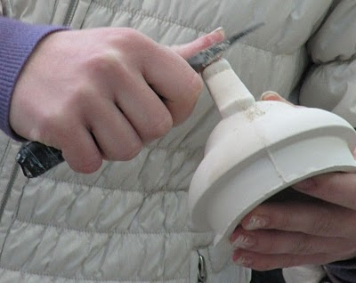
Каждое изделие оправляют, подрезая литьевые швы и замывая губкой

Slide 5
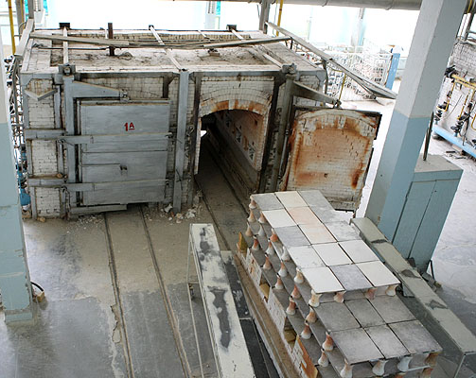
Первый обжиг - 8 часов. После него изделие опускают в раствор фуксина, чтобы обнаружить наличие или отсутствие трещин.

Slide 6
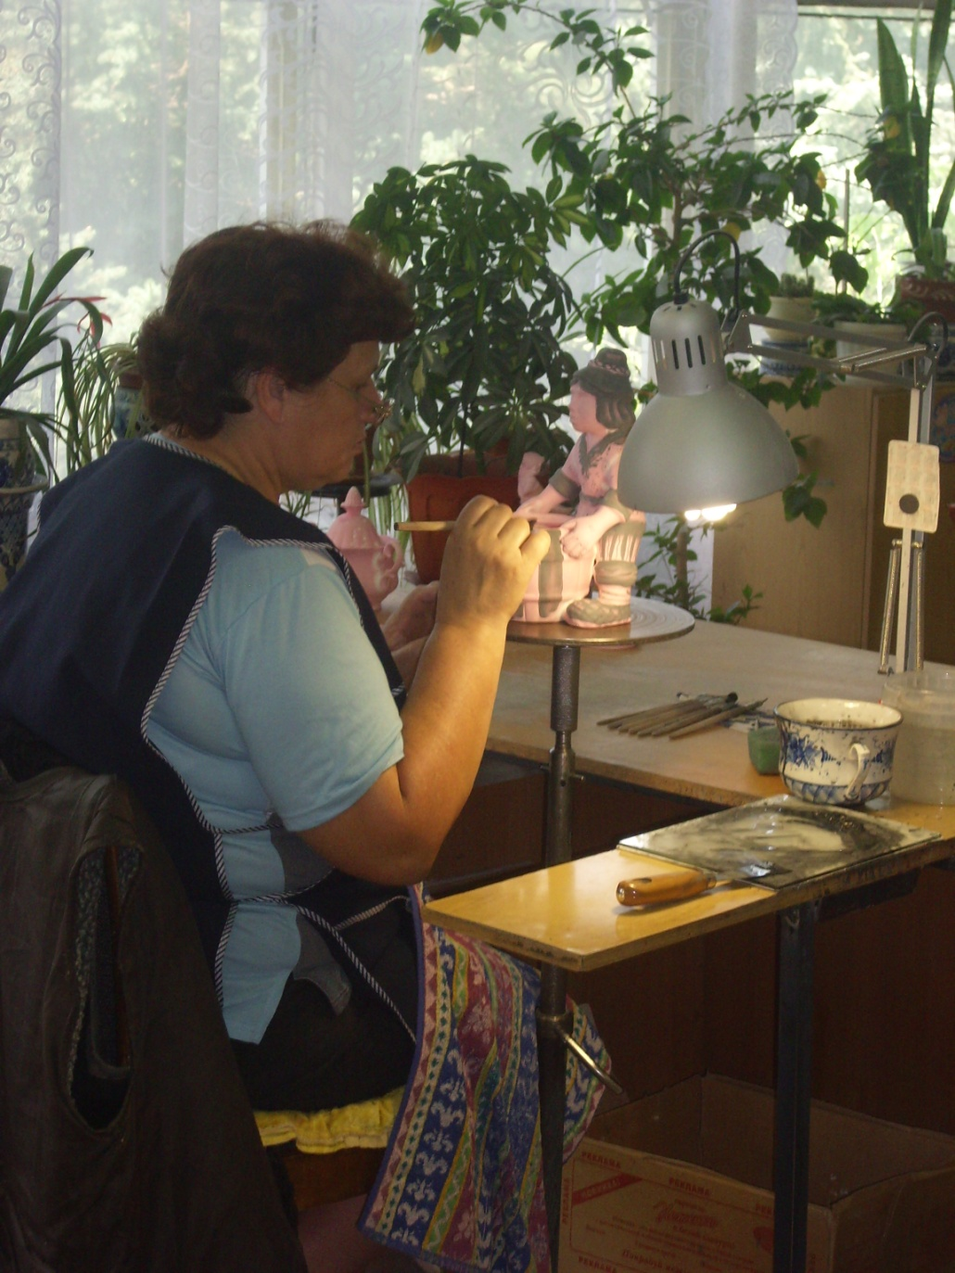
Каждое изделие мастер-живописец расписывает вручную.

Slide 7
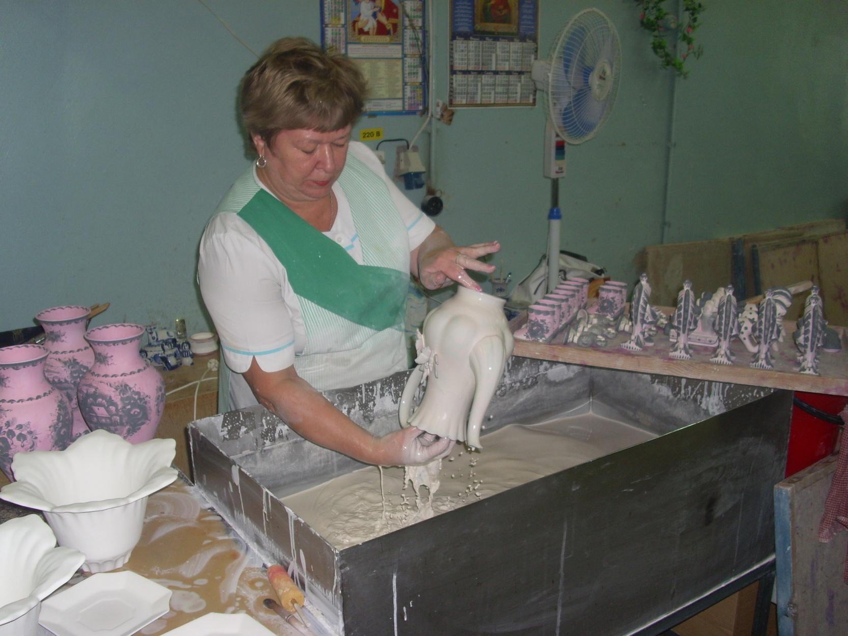
Вручную мастер опускает изделие в глазурную суспензию

Slide 8
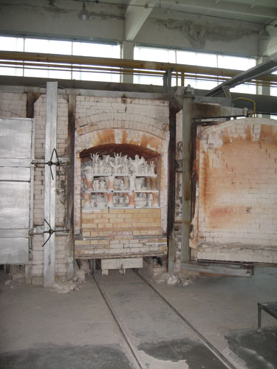
Второй обжиг длится 18 часов при температуре 1350градусов. После этого на свет появляются бело-синие изделия гжельских мастеров.

Slide 9
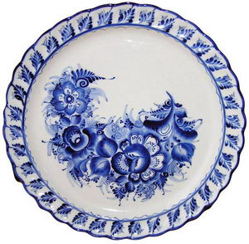

Slide 10
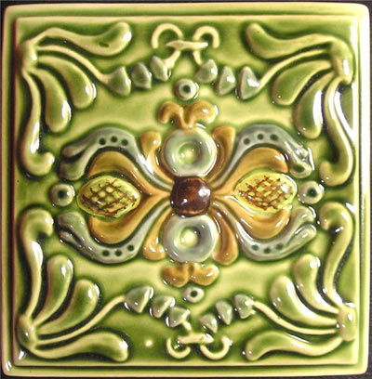
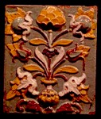
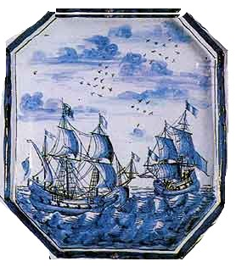
Изразец – известен нам еще с древней Руси. Им украшали и фасады храмов, и печи. В самом начале, для этих целей использовали красную глину, но в последующем стали использовать и фарфор.

